Slide 1
01
PC学习
网址：http://zhejiang.zikao365.com/

Slide 2
实际操作流程
学员流程详细说明
02.完善信息
04.看课学习
07.综合测验
第一步
第二步
第三步
第四步
第五步
第六步
01.账号登录
03.支付学费
05.完成作业

Slide 3
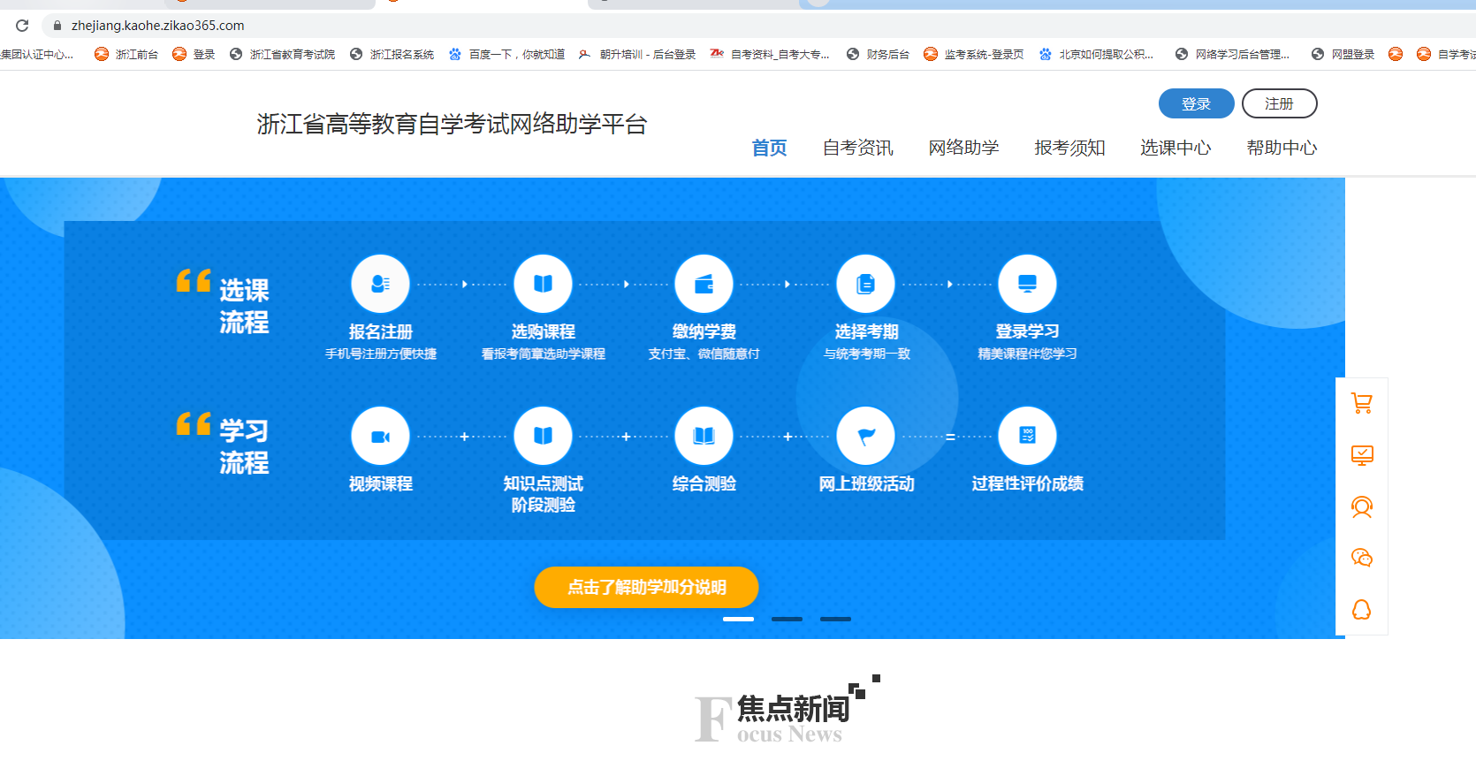
首页
自学考试助学平台首页
电脑端学习网址，http://zhejiang.kaohe.zikao365.com/
右上角点击登录输入个人信息后即可进入课程中心

Slide 4
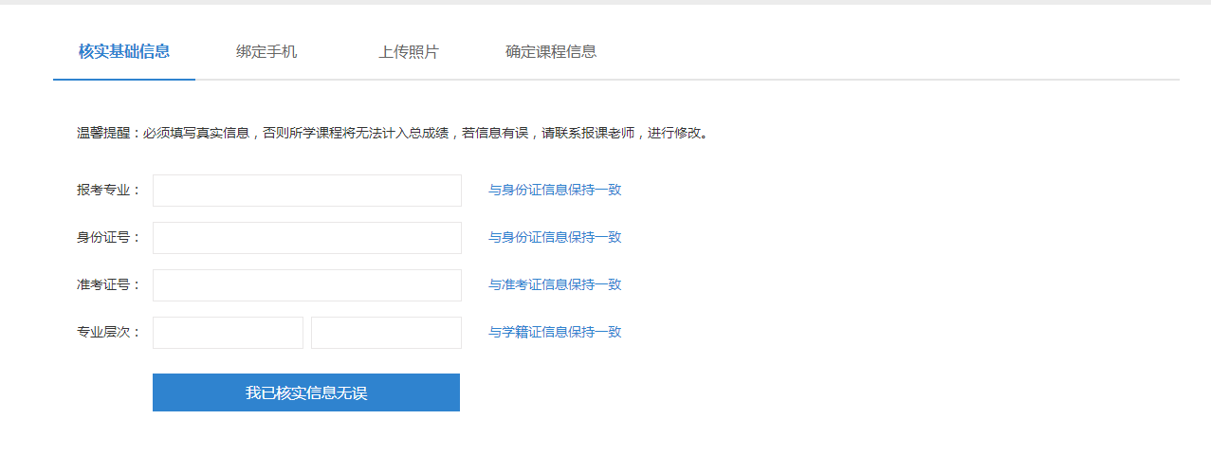
完善信息
登录后需要完善信息

Slide 5
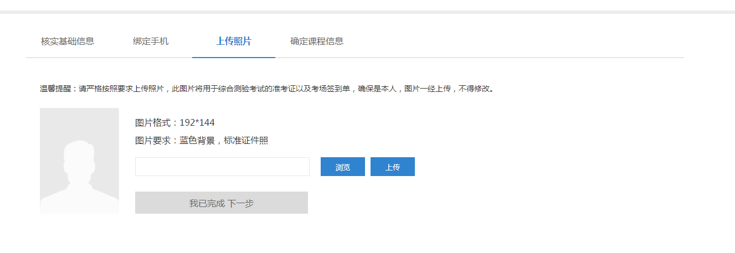
完善信息
上传学员照片

Slide 6
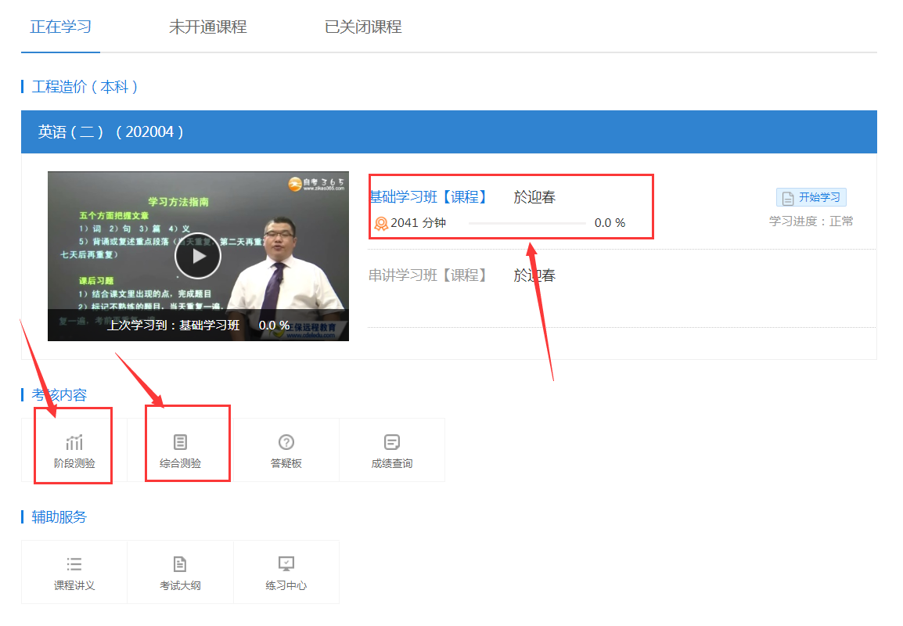
学员课堂
学员课堂
学员进入课程中心后，完成考核内容：
课程学习、知识点测验、阶段测验
平时作业（答疑板）、综合测验
完成后即可获得助学加分

Slide 7
学员课堂
成绩查询
每门课成的考核内容——成绩查询，可以查询课程观看时长、知识点、阶段测验、答疑板、综合测验等各项学习进度及成绩。

Slide 8
学员课堂
1
2
3
学习时间
20%
1.基础视频听完约900分钟；
2.考前串讲视频听完即可得分。
知识点测验
20%
1.视频播放时系统随机提问，答对即可得分。
阶段测验
20%
1.做完4-6套历年真题模拟试卷，正确率为100%即可得分。
4
答疑板
10%
1.提出一个新的有关学习的问题，老师回复后即可得分。
综合测验
30%
1. 笔试前参加上机开卷测验。150分钟答两次，以高分为准。

Slide 9
学员课堂
学习时间 20%
学习时长14%
大约每隔5分钟服务器将自动记录一次学习时长。
考核标准：根据课程和学分的不同，课程的时间也不一样，平均的课程时长为900分钟。
登录次数6%
记录考生登录并进入课件学习的次数。
考核标准：根据课程和学分的不同， 登陆次数的要求也不一样，一般的登录次数要求为不少于10次。

Slide 10
学员课堂
网上答疑10%
网上班级活动
指考生参加网上虚拟班级内的各种活动，例如：答疑版等。通过“老师与学生之间的互动”和“学生与学生之间互动”的方式，来建立良好的学习环境和增强学习氛围。
考核标准
以参与率与成果大小两种因素评定考生此部分的成绩。

Slide 11
学员课堂
知识点测验20%
为促进考生对课程中知识点的掌握，网上学习课件将不定期弹出知识点测验题。每门课程的知识点测验数量大约30-50个。
考核标准：知识点测验可以反复做,做对一次即可得分。
阶段测验20%
指按照课程的章节内容划分出不同的学习阶段，每个阶段设置多套测试题，题目为客观题，从题库中随机抽取。一般情况下，每门课程设置5-6次阶段测验。
考核标准：阶段测验可以反复做,取最高分计入成绩。
阶段测验40%

Slide 12
学员课堂
综合测验30%
考核方式
按照统一规定，由学校（或承办机构）组织安排的综合测验上机考试。就最近两期考试为手机APP线上考核
考核标准
考生可以150分钟内抽取1-2套题作答，取最高一次成绩计入考核成绩。
考核目的
该环节的考核是为了检测学生的学习成果，因此所占比例较高，为30%。

Slide 13
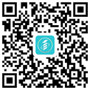
02
APP使用流程
请使用用浏览器自带的扫描工具下载
听课
做题
考试

Slide 14
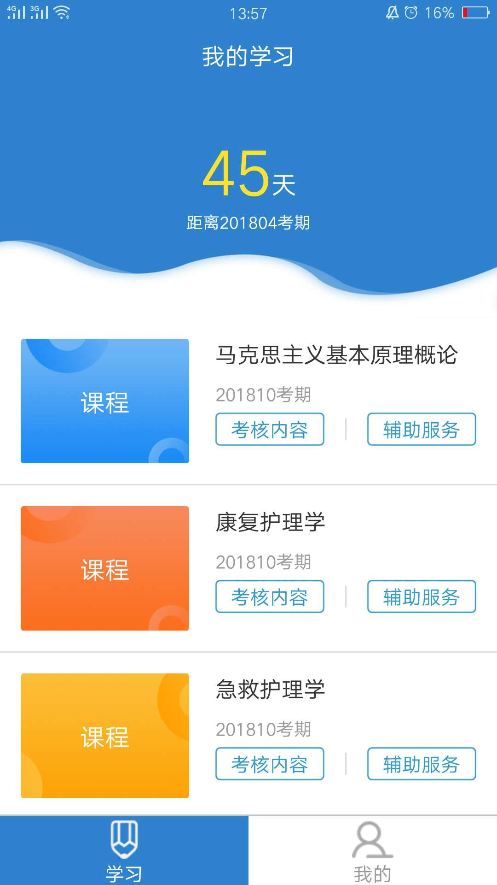
倒计时
根据学员报考课程的时间，按照对应考期的考试时间，提供倒计时提醒服务.以便学员及时合理安排学习计划。
学生端首页
考核内容
根据考试院发布的文件，考核内容基础课程，平时作业，期末考试
辅助服务
除去针对于助学学习效果的考核内容，APP中还提供了错题集、教材大纲、课程讲义、练习中心、知识点记录等功能。

Slide 15
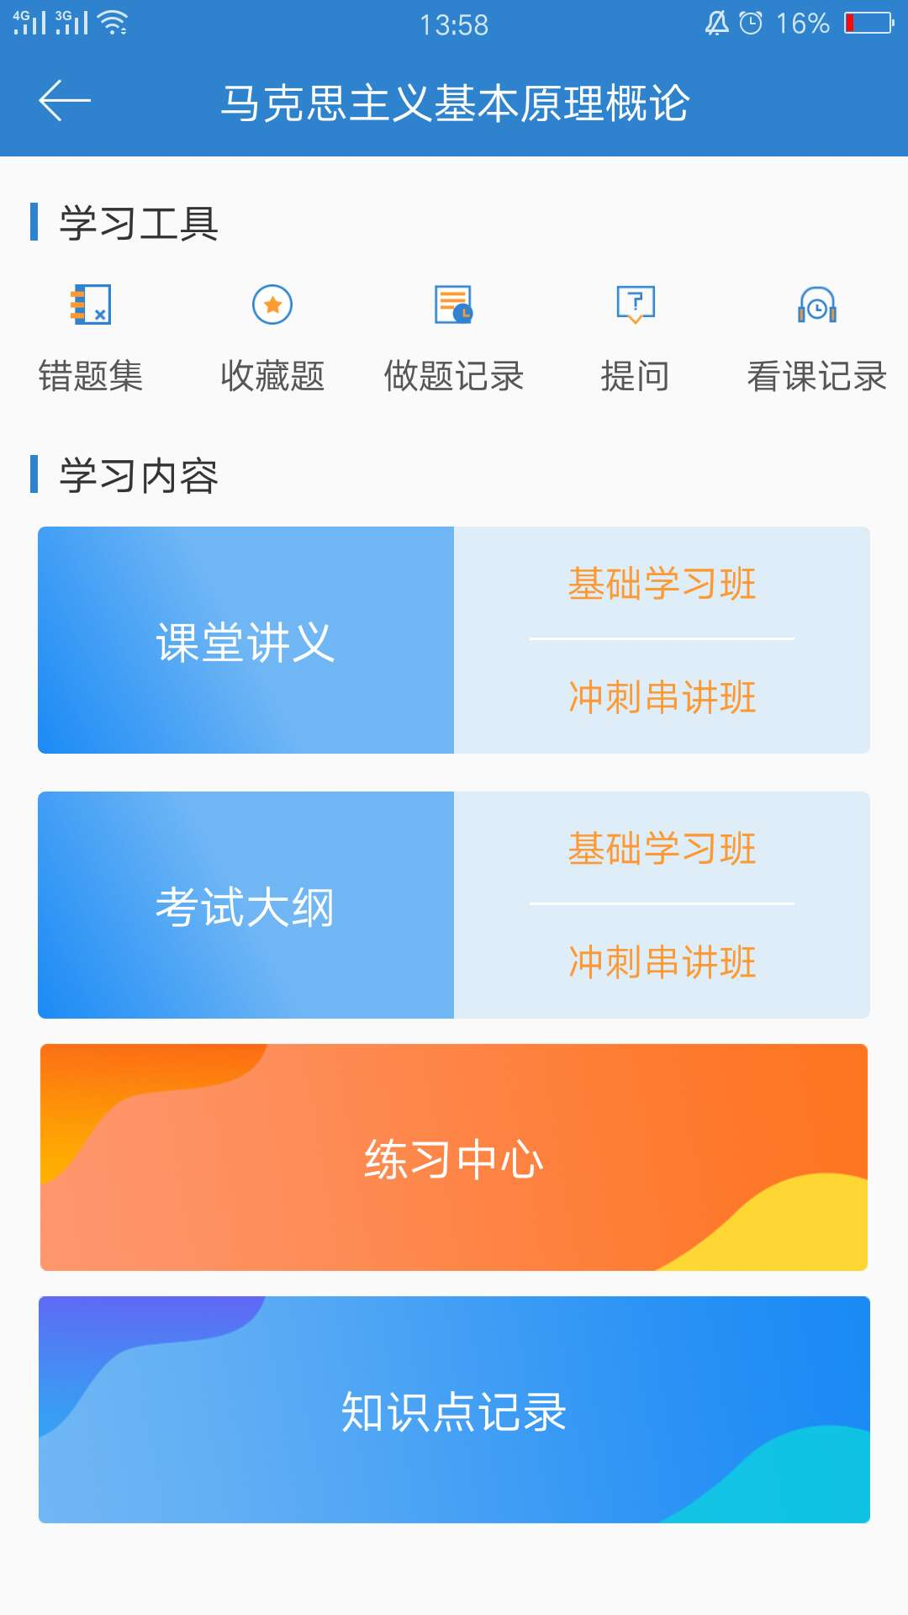
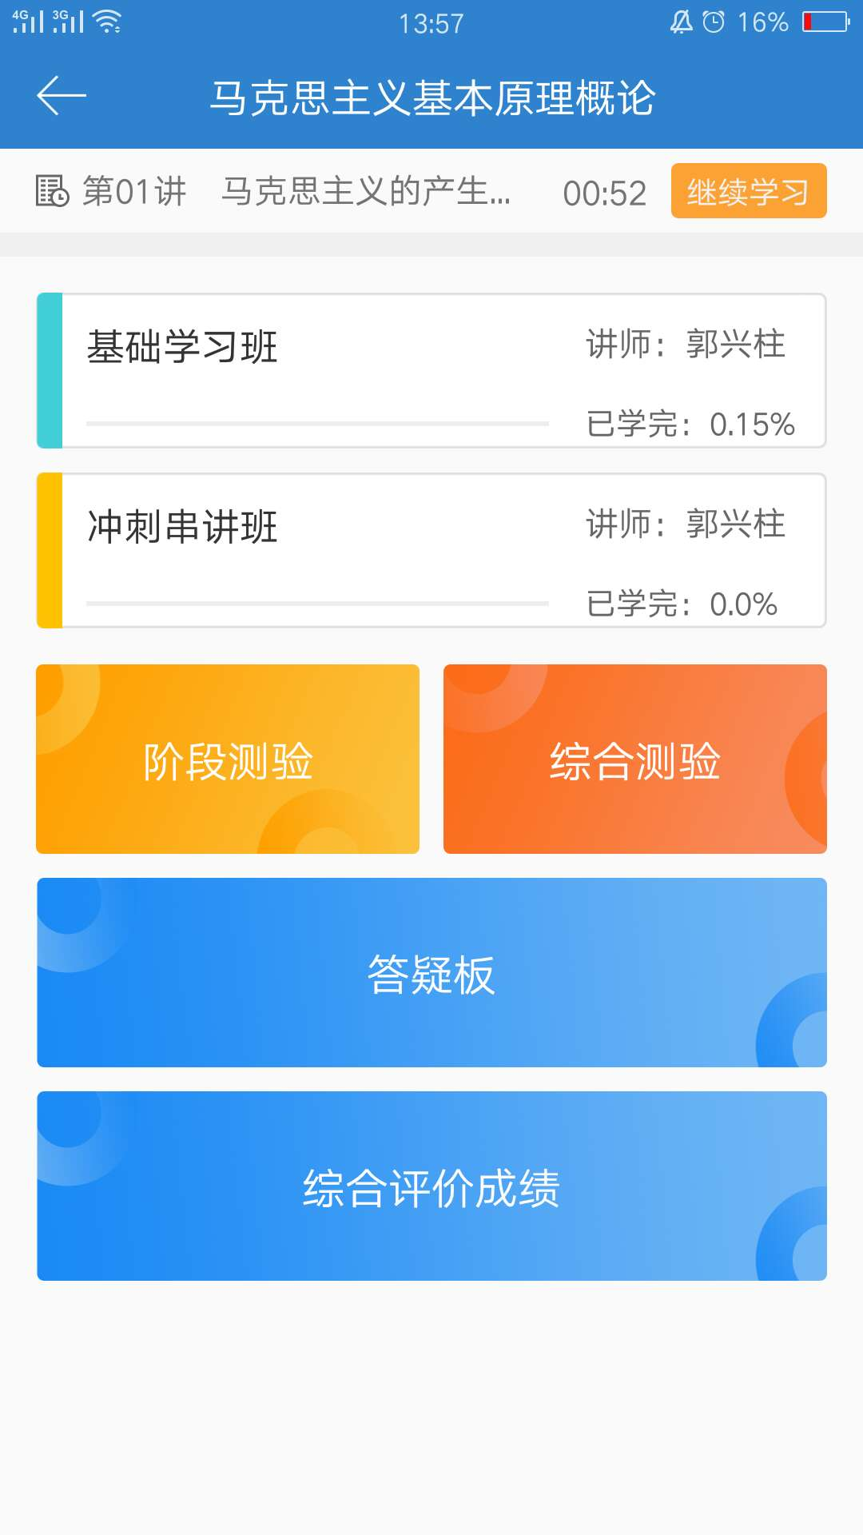
辅助工具
考核内容

Slide 16
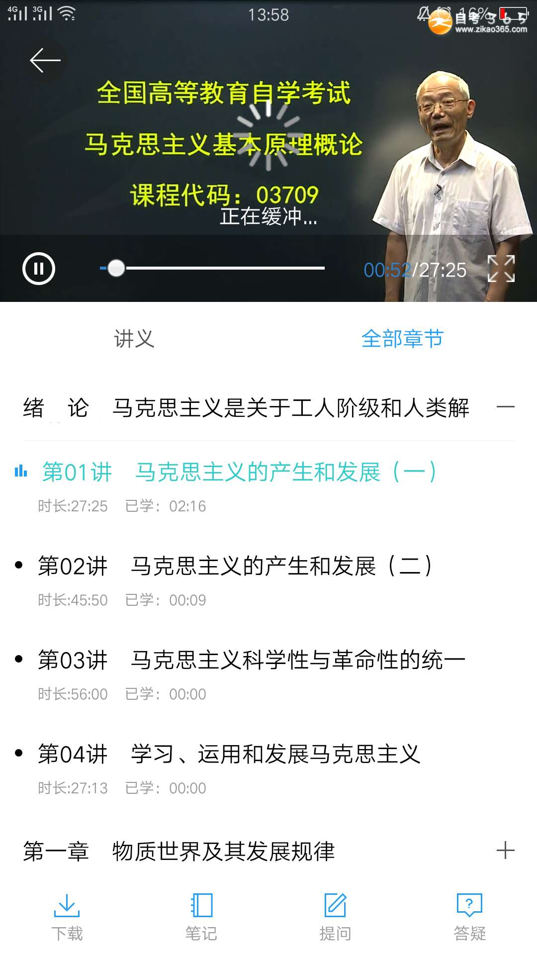
课程页面
提供倍速听课，全屏听课等功能
听课页面
课程讲义
学员实时听课，支持实时观看课程讲义，下载课程讲义
课程辅助工具
课程下载，笔记，课程笔记功能

Slide 17
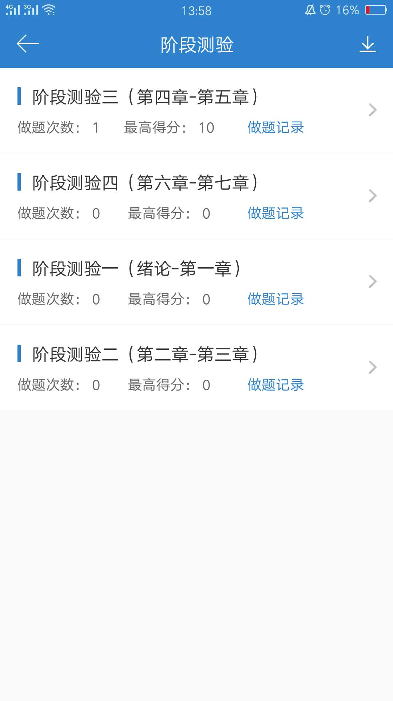
阶段测验页面
每课程2-4套习题，可查看做题次数，阶段测验不限答题次数，取最高分。
听课页面
做题页面
单题作答，做题过程中可以针对于学员的疑难问题，进行标记。

Slide 18
·
WRITE A TITLE IN THIS SECTION
谢谢您的观看
汇报人：自考365 部门：平台运营部
PPT模板下载：www.1ppt.com/moban/ 行业PPT模板：www.1ppt.com/hangye/
节日PPT模板：www.1ppt.com/jieri/ PPT素材下载：www.1ppt.com/sucai/
PPT背景图片：www.1ppt.com/beijing/ PPT图表下载：www.1ppt.com/tubiao/
优秀PPT下载：www.1ppt.com/xiazai/ PPT教程： www.1ppt.com/powerpoint/
Word教程： www.1ppt.com/word/ Excel教程：www.1ppt.com/excel/
资料下载：www.1ppt.com/ziliao/ PPT课件下载：www.1ppt.com/kejian/
范文下载：www.1ppt.com/fanwen/ 试卷下载：www.1ppt.com/shiti/
教案下载：www.1ppt.com/jiaoan/
字体下载：www.1ppt.com/ziti/

